Slide 1
3장. 연산자

Slide 2
목차
  1절. 연산자와 연산식
  2절. 연산의 방향과 우선 순위
  3절. 단항 연산자
  4절. 이항 연산자
  5절. 삼항 연산자( ? : )

Slide 3
1절. 연산자와 연산식
연산이란?
  데이터를 처리하여 결과를 산출하는 것
  연산자(Operations)
    연산에 사용되는 표시나 기호(+, -, *, /, %, =, …)
  피연산자(Operand): 연산 대상이 되는 데이터(리터럴, 변수)
  연산식(Expressions)
    연산자와 피연산자를 이용하여 연산의 과정을 기술한 것
연산자
연산식
sum = x + y ;
피연산자

Slide 4
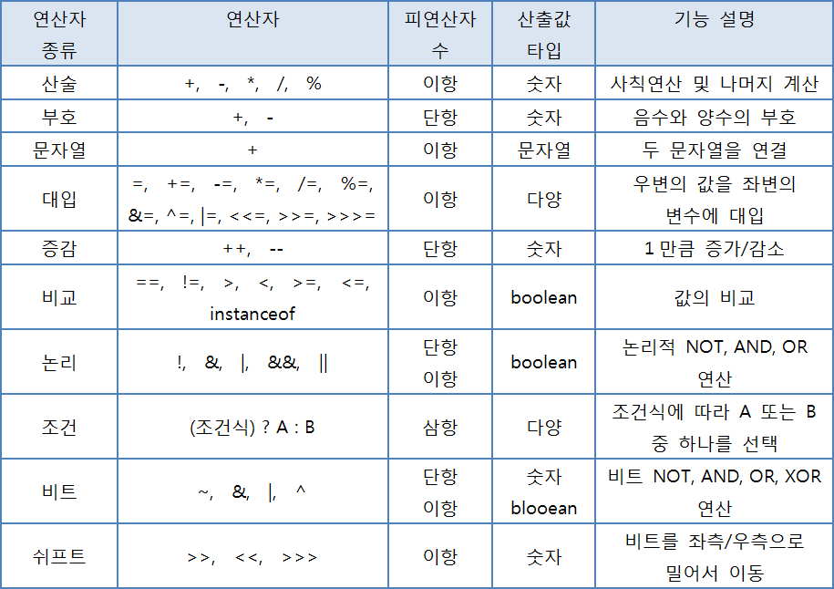
1절. 연산자와 연산식
연산자의 종류 (p.64)

Slide 5
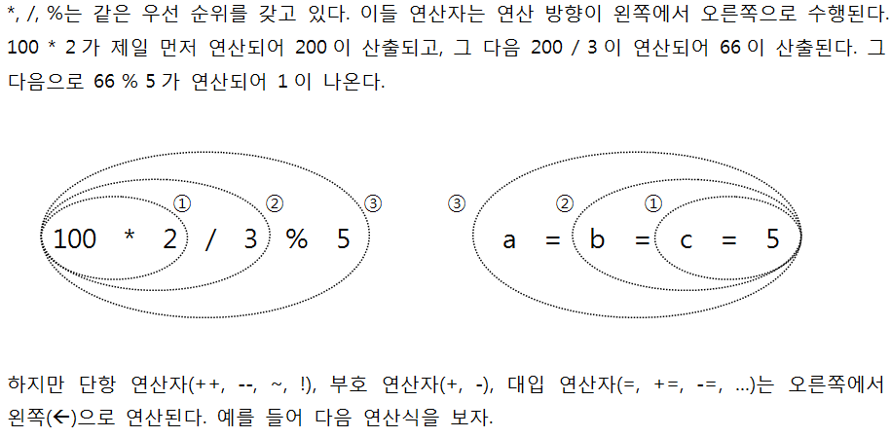
2절. 연산의 방향과 우선 순위
연산의 방향과 우선 순위
  연산자의 우선 순위에 따라 연산된다.
  다음과 같이 괄호를 이용 우선순위를 명시적으로 나타내는것을 권장
  동일한 우선 순위의 연산자는 연산의 방향 존재
((x>0) && (y<0))

Slide 6
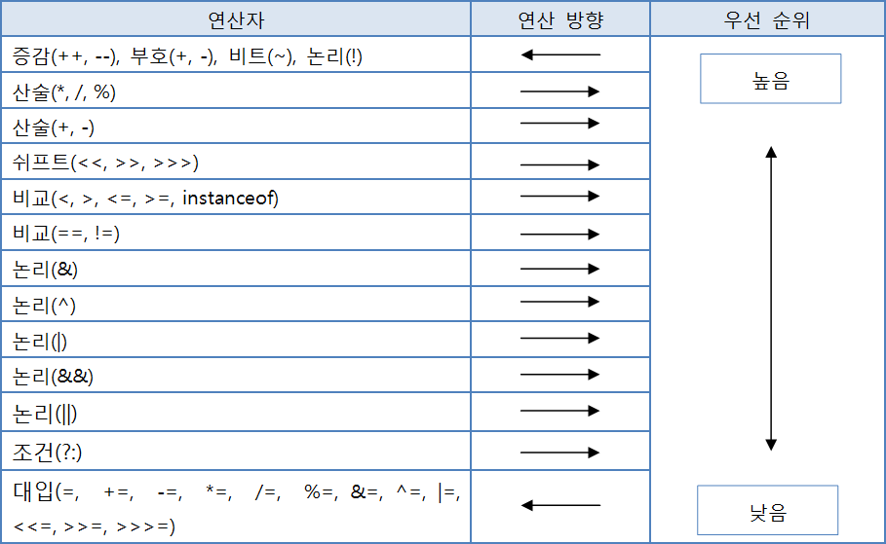
2절. 연산의 방향과 우선 순위
연산의 방향과 우선 순위

Slide 7
증감연산자
++, --
  변수의 값을 1증가 시키거나 (++) 1 감소 (--) 시키는 연산자
  변수의 앞, 뒤에 모두 가능
사용경우
  1. 단독으로 사용
  2. 다른 연산자와 함께 쓰일 경우 주의
int i=0 ;
i++;
int i=0 ;
++i ;
int i=0 ;
i=i+1;
    변수 뒤 :
      1. 다른 연산자
      2. 증감 연산자 처리
    변수 앞 :
      1. 증감연산자 처리
      2. 다른 연산자 처리
int i=0 ;
int sum;
sum = i++;
int i=0 ;
int sum;
sum = ++i;
int i=0 ;
int sum;
sum = i;
i=i+1;
int i=0 ;
int sum;
i=i+1;
sum = i;
결과 : sum : 0, i : 1
결과 : sum : 1, i : 1

Slide 8
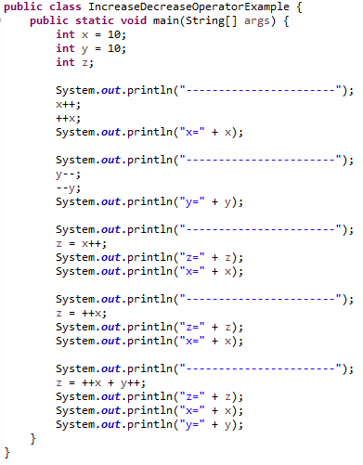
예제

Slide 9
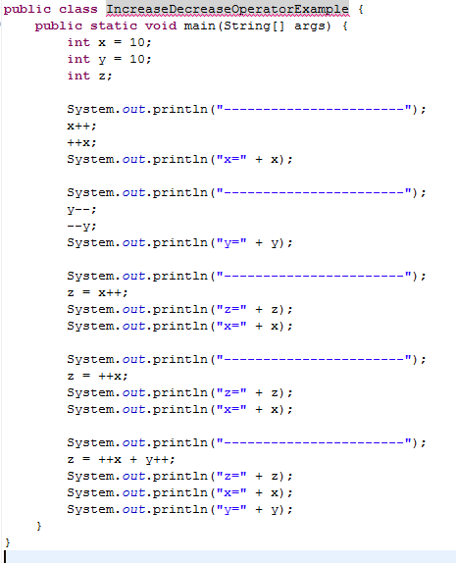
실습
빨간색 부분을 풀어서
연산으로 표현하시오

Slide 10
1. int 형 변수 i=3, j=1 일 경우
  1.1 j=++i;
  1.2 j=i++;
2. 1번을 풀어서 표현하세요.
  1.1
    a. i 의 값을 1만증가
    b. ++ 를 제외한 나머지 수식을 계산
3. int 형 변수 x=2, y=0 일 경우
  1.1 y=++x;
  1.2 y=x++;
4. 3번을 풀어서 표현하세요

Slide 11
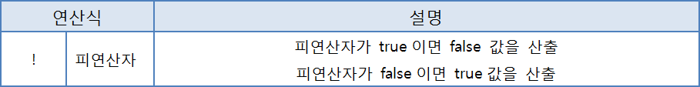
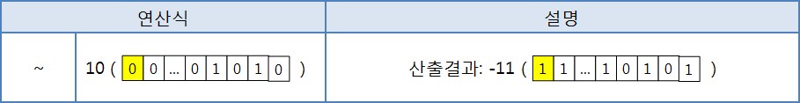
3절. 단항 연산자
단항 연산자의 종류
  논리 부정 연산자: !
    Boolean type 에만 사용가능
  비트 반전 연산자: ~
    byte, short, int, long 타입만 피연산자가 될 수 있다.
    비트값을 반전(0→1, 1→0)시킨다.
    피연사자는 연산수행전 int 타입으로 변환되고 비트 반전이 일어남
byte v1=10;
byte v2=~v1 //컴파일에러

Slide 12
4절. 이항 연산자
이항 연산자란? (p.75~)
  피연산자가 2개인 연산자
  종류
    산술 연산자: +, -, *, /, %
    문자열 연결 연산자: +
    대입 연산자: =, +=, -=, *=, /=, %=, &=, ^=, |=, <<=, >>=, >>>=
    비교 연산자: <, <=, >, >=, ==, !=
    논리 연산자: &&, ||, &, |, ^, !
    비트 논리 연산자: &, |, ^
    비트 이동 연산자: <<, >>, >>>

Slide 13
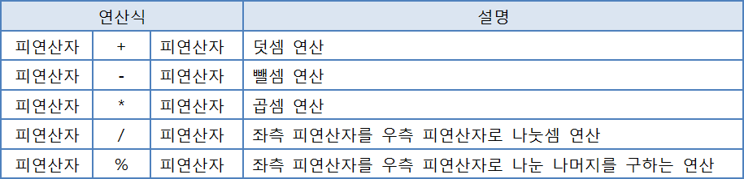
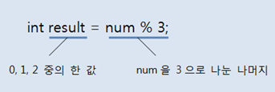
4절. 이항 연산자
산술 연산자
  boolean 타입을 제외한 모든 기본 타입에 사용 가능
  결과값 산출할 때 Overflow 주의
  정확한 계산은 정수를 사용
  NaN과 Infinity 연산은 주의할 것

Slide 14
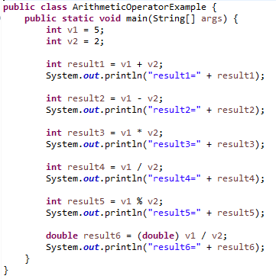
예제

Slide 15
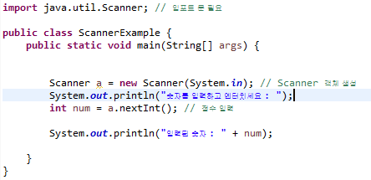
Scanner 클래스
  읽은 바이트를 문자, 정수, 실수, 불린, 문자열 등 다양한 타입으로 변환하여 리턴
1.
import java.util.Scanner; // 임포트 문 필요
...
Scanner a = new Scanner(System.in); // Scanner 객체 생성
int num = a.nextInt(); // 정수 입력
2.
1.
2.

Slide 16
산술연산자
/와 % 응용
  10의 자리와 1의 자리 분리
  x가 홀수인지 판단
  n의 값이 3의 배수인지 확인
69/10 = 6 ← 몫 6
69%10 = 9 ← 나머지 9
int r = n % 2; // r이 1이면 n은 홀수, 0이면 짝수
int s = n % 3; // s가 0이면 n은 3의 배수

Slide 17
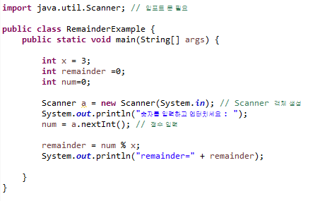
예제
숫자를 키보드로 입력 받아서 3으로 나눈 나머지를 출력

Slide 18
실습
키보드로 초를 입력(70이상 숫자) 받아서 분단위는 버리고 나머지 초단위를 출력하시오
  scanner 클래스와 %연산자 이용
키보드로 10진수를 입력받아 2로 나눈후 나머지값을 출력하세요

Slide 19
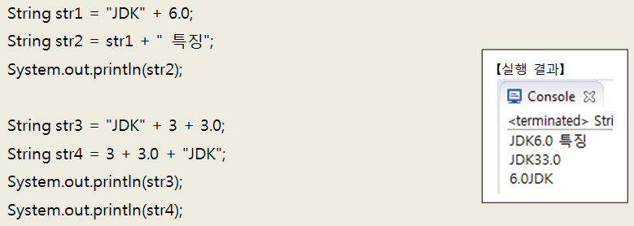
4절. 이항 연산자
문자열 연산자 (p.86)
  피연산자 중 문자열이 있으면 문자열로 결합

Slide 20
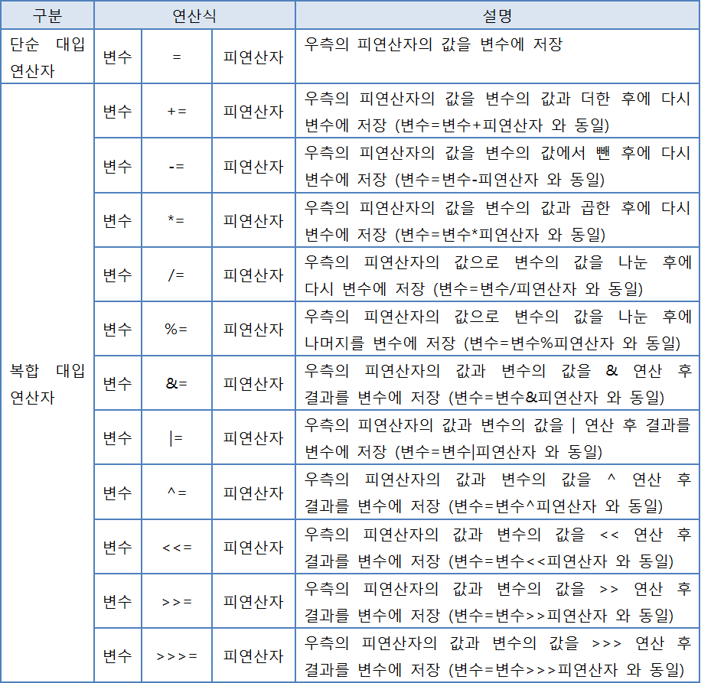
4절. 이항 연산자
대입 연산자의 종류
  오른쪽 피연산자의 값을 좌측 피연산자인 변수에 저장
int sum=2;
sum+=10;
int sum=2;
sum=sum+10;
결과값 :sum =12

Slide 21
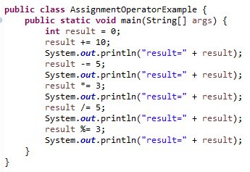
예제

Slide 22
실습
다음 복합대입연산자를 이용 수식의 결과를 출력하시오
  복합대입연산자 : /=, %=
  int 타입
    변수명 : i, 값 : 10 -> 연산자의 좌측에 위치
    변수명 : j, 값 : 2 -> 연산자의 우측에 위치

Slide 23
복습
% : 나머지 연산자
형변환
  자동 (promotion)
    작은거를 큰거에 넣을때
    프로그래머가 해줄일은 없다
    자동형변환의 우선 타입은 정수형은 int, .실수형은 double -> 컴파일 에러만 주의하면 됨
  강제 (casting)
    큰거를 작은거에 넣을때 -> 데이터 소실의 우려가 있음
    (데이터 타입) 의 형식으로 형변환을 명시 -> k=(int)
    실수를 정수로 형변환 -> 소수점 이하의 수가 사라짐
++, --
  변수 앞에 있을 경우 산술 연산전에 ++ or –- 가 먼저 시행
  변수 뒤에 있을 경우 해당 ++ or –- 의 시행 없이 해당 문장의 산술연산이 끝난후 ++ or –- 시행
+=
  Sum+=1; -> sum=sum+1;
  Sum-=a; -> sum=sum-a;

Slide 24
복습
증감연산자(++,--)를 이용하여 다음의 결과값을 가지도록 프로그램을 작성하시오
다음과 같은 a,b 두개의 피연산자를 이용 sum 에 5가 저장되도록 프로그램을 작성하시오
int a=10;
int b=5;
int sum = a + b; //16
System.out.println(sum);
타입 | 변수명 | 초기값 | 결과값
int | a | 10 | 11
int | b | 5 | 6
int | sum | 0 | 16 | 두수의 합을 저장
sum = a + b; //5
System.out.println(sum);
타입 | 변수명 | 초기값 | 결과값
double | a | 2.6
double | b | 2.5
int | sum | 0 | 5 | 두수의 합을 저장

Slide 25
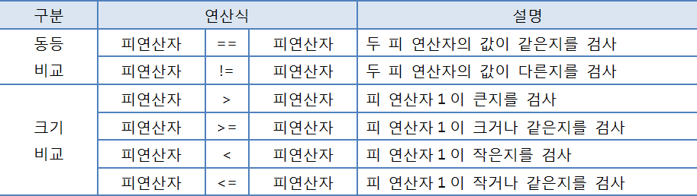
4절. 이항 연산자
비교 연산자(==, !=, <, >, <=, >=) (p.87~91)
  대소(<, <=, >, >=) 또는 동등(==, !=) 비교해 boolean 타입인 true/false 산출
  동등 비교 연산자는 모든 타입에 사용
  크기 비교 연산자는 boolean 타입 제외한 모든 기본 타입에 사용
  흐름 제어문인 조건문(if), 반복문(for, while)에서 주로 이용
    실행 흐름을 제어할 때 사용
  문자열 비교시 equals()

Slide 26
4절. 이항 연산자
문자열 비교 :
  비교연산자 사용못함
  같은지만 비교 가능
  문자열의 비교시에는 equals()를 이용한다.
  형식 : 기준 문자열 변수.equals( 비교할 문자열변수);
String strVar1 = "신민철";
String strVar2 = "신민철";
System.out.println( strVar1.equals(strVar2));

Slide 27
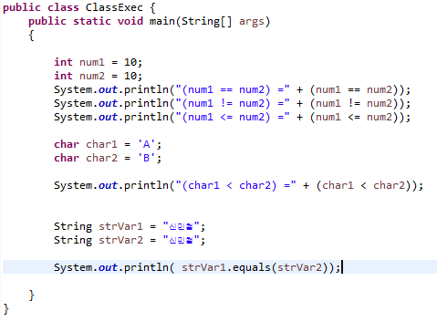
예제

Slide 28
실습
변수 a,b를 ==, >, < 를 이용하여 boolean 값을 출력하시오
다음의 두변수가 같은지 결과를 출력하시오
타입 | 변수명 | 초기값 | 결과값
int | a | 10
int | b | 5
타입 | 변수명 | 초기값 | 결과값
String | a | apple
String | b | aplpe

Slide 29
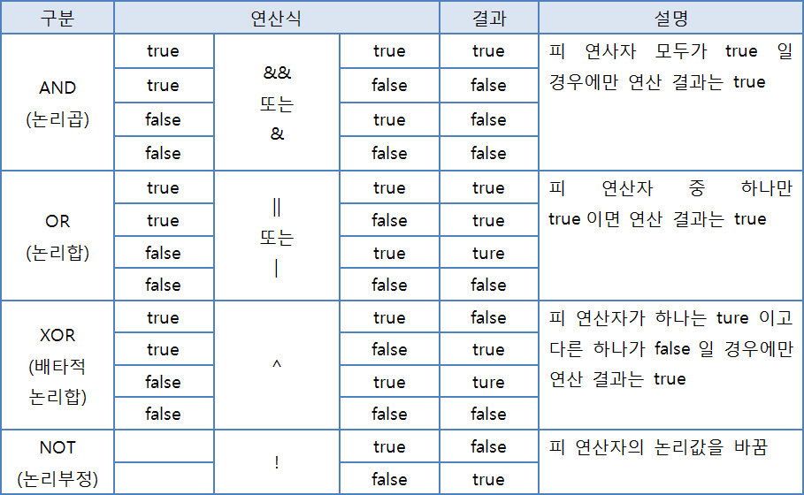
4절. 이항 연산자
논리 연산자 (&&, ||, &, |, ^, !)
  피연산자는 boolean 타입만 사용 가능
int num=11;
System.out.println(( (num>=10) && (num<=122) ));

Slide 30
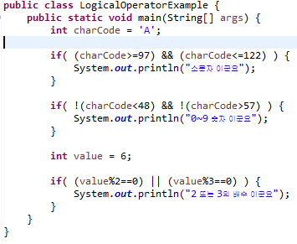
예제

Slide 31
4절. 이항 연산자
비트 연산자(&, |, ^, ~, <<, >>, >>>) (p.94~98)
  0과 1로 표현이 가능한 정수 타입만 비트 연산 가능
  피연산자를 int 타입으로 자동타입변환후 수행
  종류
    비트 논리 연산자(&, |, ^, ~)
    비트 이동 연산자(<<, >>, >>>)
 | 비트연산자(&,|,^,~) | 논리연산자(&&,||,^,!)
형식 | (10 & 7) | (num>=97) && (num<=122)
피연산자 | 정수타입 | boolean 타입
결과 | 정수값 : 2 | boolean 값 : true

Slide 32
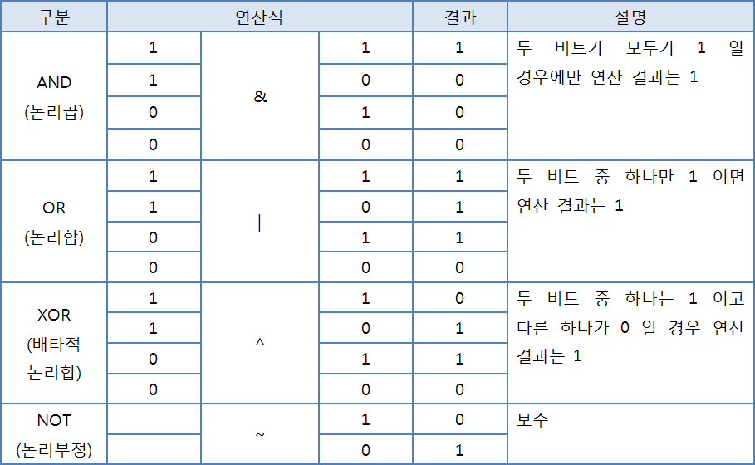
4절. 이항 연산자
비트 논리 연산자(&, |, ^, ~)
  피 연산자가 boolean타입일 경우 일반 논리 연산자
  피연산자가 정수 타입일 경우 비트 논리 연산자로 사용
  비트 연산자는 피연산자를 int타입으로 자동 타입 변환 후 연산 수행

Slide 33
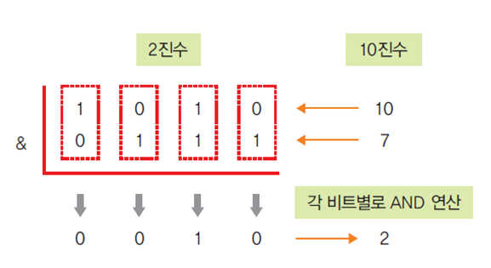
비트 이동 연산자 &

Slide 34
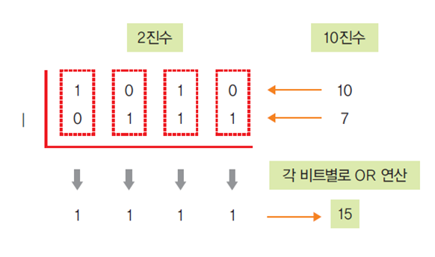
비트 이동 연산자 |

Slide 35
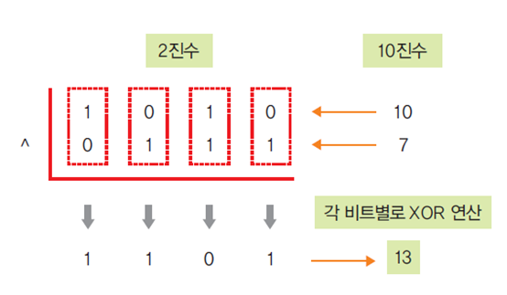
비트 이동 연산자 ^

Slide 36


메소드
형식 :
리턴타입 메소드명(매개변수)
{
문장;
return 변수;
}

Slide 37
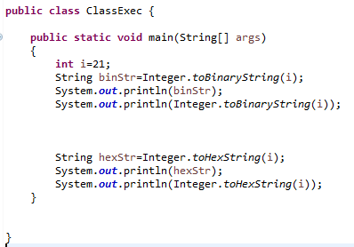

Integer.toBinaryString() : 매개변수로 변환될 변수명 넣음
  10진수 -> 2진수형태 문자열로 변환
Integer.toHexString() : 매개변수로 변환될 변수명 넣음
  10진수 -> 8진수형태 문자열로 변환
결과

Slide 38
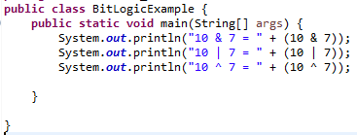
예제

Slide 39
실습
이전 예제에서 10과 7을 2진수로 표현하시오(Integer.toBinaryString() 이용)
비트 연산결과(&,|,^)를 2진수로 표현하시오
  (Integer.toBinaryString() 이용)

Slide 40
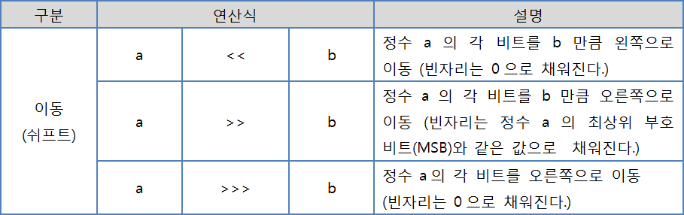
4절. 이항 연산자
비트 이동 연산자(<<, >>, >>>)
  정수 데이터의 비트를 좌측 또는 우측으로 밀어 이동시키는 연산 수행

Slide 41
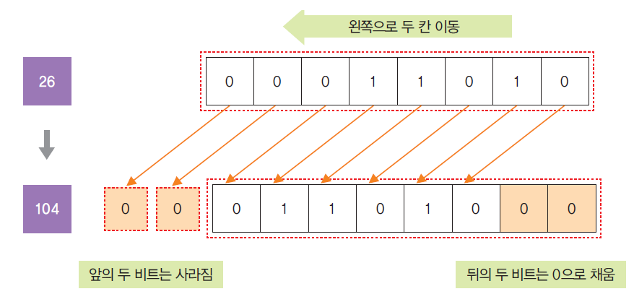
비트 이동 연산자 <<
26<<2

Slide 42
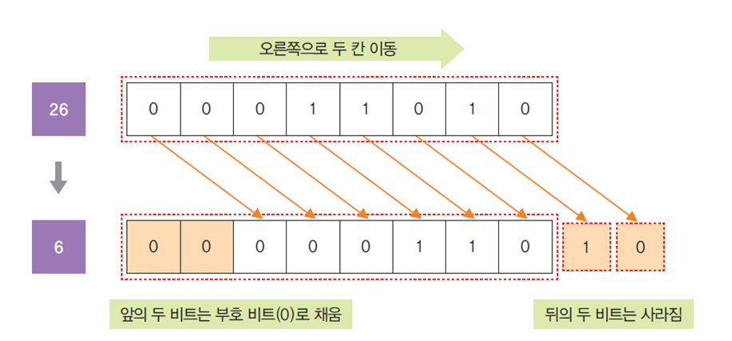
비트 이동 연산자 >>
26>>2
MSB : 최상위 비트로 채워짐

Slide 43
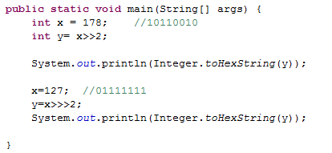
실습
비트 이동 전후를 2진수로 출력하시오
  X=178 //10110010
    X>>2 16진수로 출력
  X=127 //01111111
    X>>>2 16진수로 출력

Slide 44
메소드
재활용성, 유지보수의 편의성을 위해 사용
하나의 기능을 하나의 메소드로 작성
어떤 값을 입력(매개변수)받아서 처리하고 그 결과(리턴값)를 돌려준다
정의
0이상 갯수제한 없음
public static 리턴타입 메소드명(매개변수)
{
실행문
}
리턴값이 있고 매개변수 있는경우
public static int add (int a)
{
int num;
return num;
}
리턴값이 없고 매개변수 없는경우
public static void add ( )
{
int num;
}

Slide 45
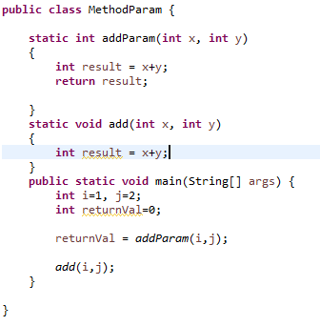
메소드
return
  반환값이 있는 메서드는 모든 경우에 return문이 있어야 한다
  return을 만나면 해당 메소드는 무조건 종료 된다..
  반환값이 없는 경우 void를 붙여준다.
int max(int a, int b) {
if(a > b)
return a;
else
return b;
}

Slide 46
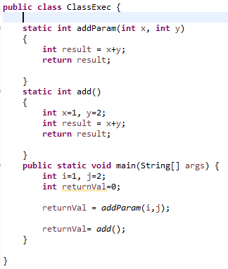
메소드
호출 방법
  메서드에 선언된 매개변수가 있는 경우
  메서드에 선언된 매개변수가 없는 경우

Slide 47
실습
사칙연산을 add, sub, mul, div 메소드로 작성하여 main 에서 결과값을 출력하시오
  각 연산은 두개의 int 변수를 매개변수로 받아서 결과를 리턴한다.
  입력 int x =4,y=2;
  결과 int result=0;
사칙연산을 add, sub, mul, div 메소드로 작성하여 각 메소드에서 결과값을 출력하시오
  각 연산은 두개의 int 변수를 매개변수로 받아서 결과를 리턴하지 않는다.
  입력 int x =4,y=2;

